Slide 1
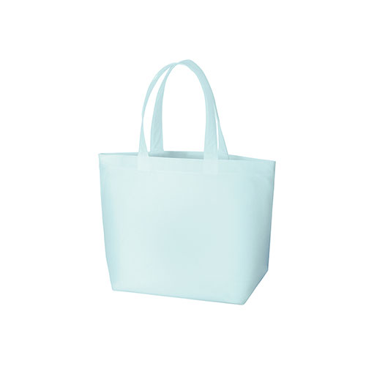
【提案書】
再生不織布スタンダードバッグ
特徴
アパレルショップのショッパーや、SDgs関連のイベント・キャンペーン等でも人気の高い、再生不織布を使用した地球環境に優しいバッグ。A4サイズで幅広いシーンに活用可能です。
納期
納期スペース
仕様
素材：不織布(PP)
サイズ：本体/約400×300×110(mm)・持ち手/約30×450(mm)
容量：約9L
備考：エコマーク認定商品 【エコマーク認定第21101005号】
お見積
お見積りスペース

